Slide 1


PROYECTO FINAL HTML-CSS-JS
MARTA PÉREZ ROMERO
BOOTCAMP WEB DEVELOPMENT
JULIO 2023
Notes:
Quisiera hacer una presentación del proyecto apoyándome en un documento en el que explicaré lo que había que hacer y lo que se ha hecho, mostraré la App, el código, etc., y posteriormente podremos ver la App en vivo y responder a preguntas, comentarios, etc.

Slide 2
Contenidos
Introducción
Presentación de la App
Requisitos mínimos
Requisitos extra
Puntos clave () => { Decisiones }
Conclusiones
Líneas de trabajo futuro
Notes:
Este es un guion de la presentación. No me extenderé más allá de unos 8-10 minutos para que podamos después interactuar con la App.

Slide 3
Introducción
Cometido:
Creación de una App con HTML5-CSS3-JAVASCRIPT ES6
Hub de juegos.
Uso del DOM.
Uso de código moderno.
Notes:
En primer lugar, el proyecto consiste en crear un hub de juegos, con HTML, CSS y JS, a través de una aplicación de Vite, donde se trata de aprender la estructura de una aplicación, utilizar el DOM, hacer uso de código moderno y practicar todo lo que llevamos aprendido hasta el momento.

Slide 4
Presentación de la App
Total de 5 juegos + Pokemon API + Memory Game.
Coherencia visual, semántica y sintáctica.
Diseño cuidado.
Requisitos mínimos + algunos extras y trabajo futuro.
Notes:
La App que he preparado se llama GameHub, tiene un total de 7 juegos, Pokemon, Memory y otros 5 adicionales.
Se ha tratado de tener una clara coherencia en todos los sentidos y un diseño lo más cuidado posible, a la par que se cumplen los requisitos mínimos marcados y algunos extra propuestos.

Slide 5
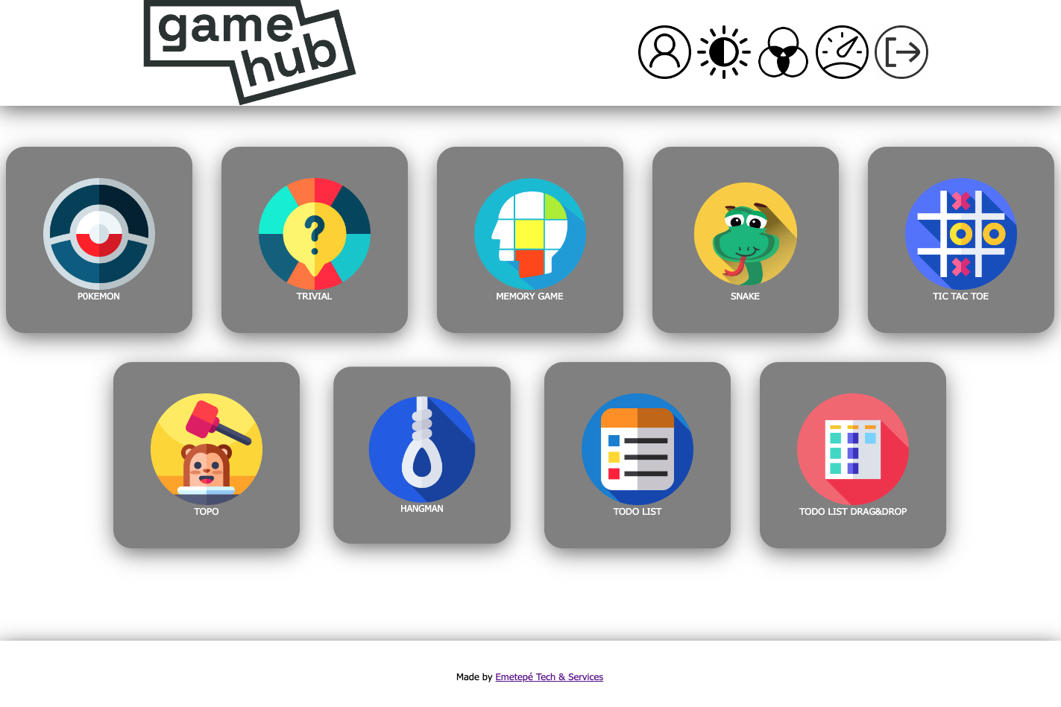
Notes:
Así es como se ve Game Hub. Estructura sencilla de Header, Main y Footer.
El Header nos ofrece distintas ocpiones, como cambiar el color de fondo de modo random, ver dashboard con los juegos, entrar en el área de usuario, verlo en modo día o noche, y salir de la App.
En el main tenemos los juegos siguiendo un display de Flex.
Y por último un Footer donde no se ha incluido más que la firma.

Slide 6
Requisitos mínimos
Añadir dos propiedades más a data de Pokemon
Componetización y utils.
Anidamiento en CSS.
Responsive.
Interacción con el usuario.
Notes:
Los requisitos mínimos los conocemos todos, son básicamente estos, y algunas otras funcionalidades que se han ido hablando durante la semana en clase y que se mostrarán más adelante.

Slide 7
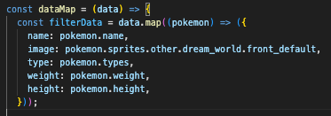
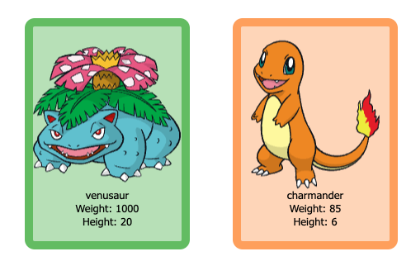
Propiedades data de Pokemon
Notes:
El primer requisito es añadir propiedades a la data de Pokemos. Esto se ha hecho en dataPokemon.js en Utils en la data se han añadido peso y altura, tomándolos de la Api.
Podemos ver que ahora, además de representar nombre, imagen y tipo (a través del color de la card y del borde) tenemos debajo los valores de peso y altura.

Slide 8
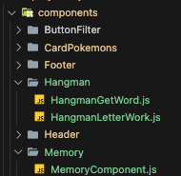



Componetización y Utils
Notes:
Los juegos se han componetizado, creando componentes que incluyen funciones concretas que luego se exportan y se utilizan en el código del juego, y también se han creado en Utils caracteríscticas como por ejemplo, la inclusión de un array de preguntas para el juego del Trivial.
Estas prácticas hacen que el código esté más limpio y despejado.

Slide 9
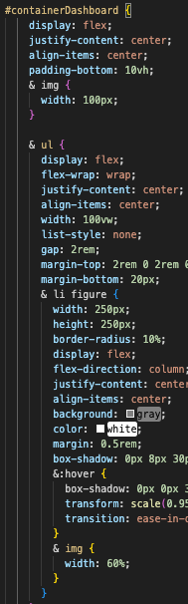
Anidamiento en CSS
Notes:
Por otra parte, en la medida de lo posible dependiendo de algunas incompatibilidades, se ha implementado el anidamiento de CSS que lo hace mucho más legible y fácil de entender.

Slide 10
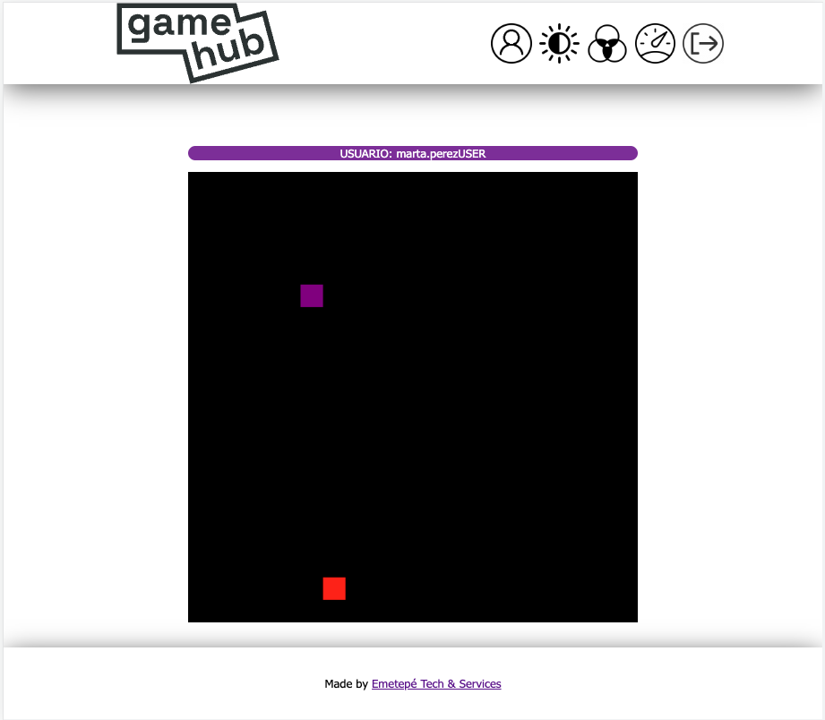
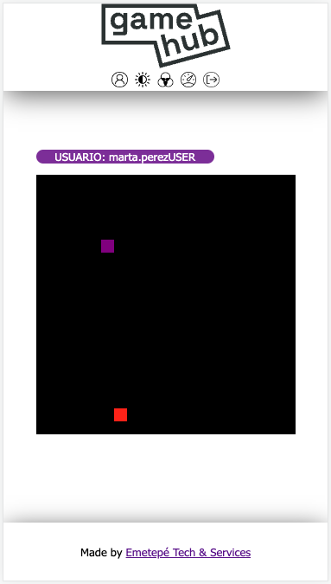
Responsive
Notes:
Cualquier aplicación hoy en día tiene que estar preparada para funcionar en cualquier dispositivo, y se ha implementado el responsive a partir, principalmente de los siguientes elementos:
- Uso de Flex y Grid.
- Uso de Media Queries.
- Utilizando medidas de viewport o porcentajes.
Comentar simplemente que para mí ha sido y es el mayor reto de este proyecto.

Slide 11
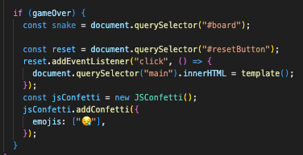
Interacción con el usuario
Notes:
El usuario tiene que recibir feedback de la aplicación, como se comentó en clase, y lo que se ha hecho ha sido incluir, una vez terminado el juego una animación de confetti si ganaba o unos emojis llorando si perdía, y según el juego, se ha mostrado la puntuación, el tiempo, etc.

Slide 12
Requisitos extra
Todo List.
Todo List Drag & Drop.

Slide 13
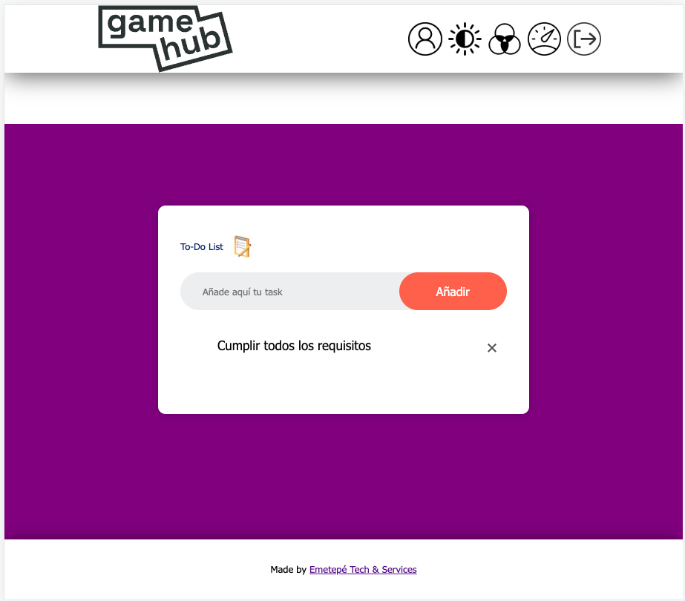

Requisitos extra
Notes:
Como requisitos extra se ha trabajado tanto en la aplicación de tareas simple como en la que es tipo Kanban.
La primera se ha finalizado, y la segunda está en progreso con la idea de terminarla a posteriori.
La simple permite crear, añadir y eliminar task como vemos aquí.

Slide 14
Puntos clave
Coherencia.
Simplicidad visual:
Iconos del mismo estilo gráfico.
Limpieza y armonía de colores y formas.
Simplicidad del código:
Template juegos común -> Estilos en styles.css. Todo CSS anidado.
Código moderno: todas las funciones son arrow functions.
Misma estructura por juego: imports/template/listeners/funciones/export.
Notes:
Ahora vamos con los puntos clave, que son la parte más única y significativa de esta app y en lo que se ha tratado de poner más énfasis.
En resumen se trata de encontrar coherencia y simplicidad (tanto visual como en código).
Ahora lo vemos en detalle.

Slide 15
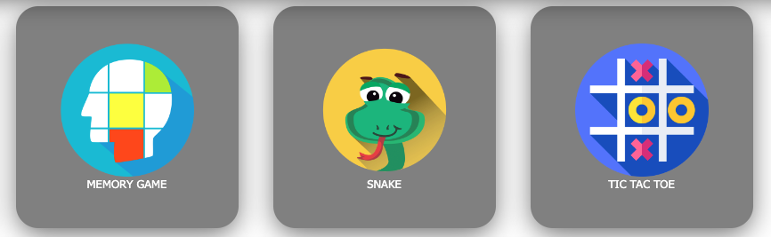

Simplicidad visual
Notes:
Como vemos, el diseño es simple, los iconos son del mismo estilo gráfico, tanto en los juegos como en el header, donde se persigue la limpieza y el uso de formas poco o nada complejas.

Slide 16
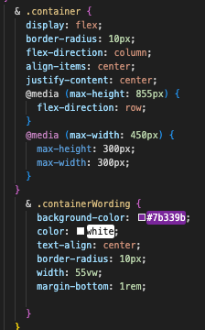
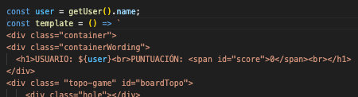
Simplicidad del código (I)
Notes:
En lo que es la simplicidad del código, se apoya en estos pilares:
- Maquetación de cada juego (CSS): por ejemplo, el template de los juegos es común, con las mismas clases e ids. Es decir, todos los botones, todas las medidas, etc., son iguales y se ha recogido en el archivo común style.css, dejando cada .css propio para aspectos más concretos de cada juego.

Slide 17
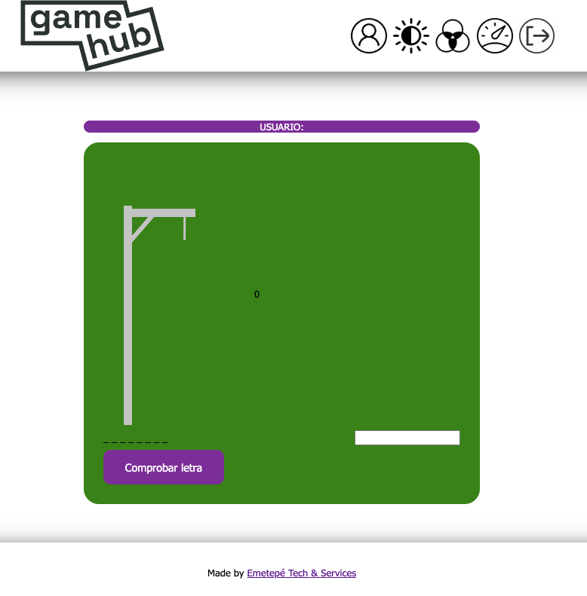
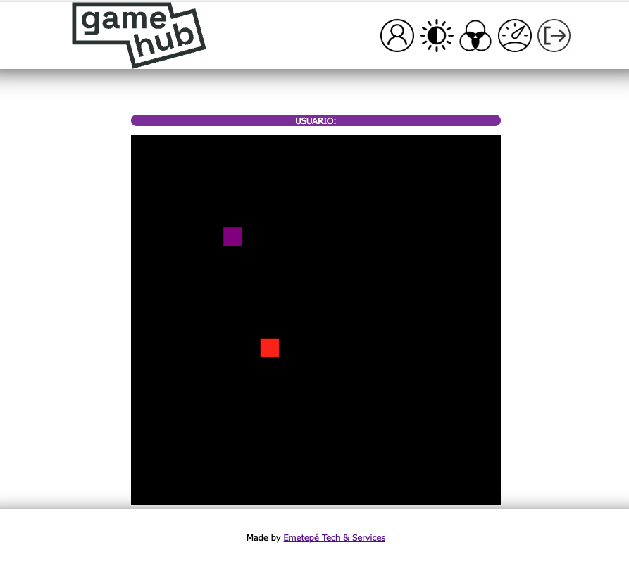
Simplicidad del código
Notes:
Todo esto se traduce en que, aunque cada juego tiene un tablero diferente por sus propias características, visualmente todos son iguales.

Slide 18




Simplicidad del código (II)
Notes:
Por otro lado, en cuanto a programación todos los juegos tienen la misma estructura de archivo:
1º imports,
2º template,
3º addlisteners que inicia el juego (con funciones exportadas desde components)
y 4ª export game.
De esta forma, el código es más legible y sobre todo, es muy escalable, ya que como todos los juegos comparten maquetación y componentes, crear uno nuevo que se vea igual implica únicamente crear la lógica, ya que a nivel de estilos y componentes se monta igual que el resto.

Slide 19
Conclusiones
Puntos destacables:
Aprendizaje exponencial.
Aprendizaje de nuevos elementos, como <canvas>.
Áreas de mejora:
Maquetación.
Soltura en la explotación de la estructura de archivos.
Trabajo muy entretenido y con amplias expectativas.

Slide 20
Líneas de trabajo futuro
Área de usuario con puntuaciones totales por juego.
Dark mode.
Creación de nuevos juegos.
Consumo de otras APIs.
Niveles de dificultad.
… nuevas ideas por implementar.

Slide 21
GRACIAS POR LA ATENCIÓN
MARTA PÉREZ ROMERO
BOOTCAMP WEB DEVELOPMENT
JULIO 2023

